Slide 1
方案名称
汇报人：
科室：
申办方：（注明外资、内资、合资）
CRO：（如有，注明外资、内资、合资）
注：此模版为初始项目伦理汇报模版，汇报时间请严格把握在5min，本模版中标红色字体部分的填写说明请在PPT做好后删除。

Slide 2
主要内容
参研单位与主研列表
本中心研究团队
研究背景
研究药物/器械介绍
研究方案
知情同意书
招募广告及保险证明
其它（如组长单位伦理批件、前置伦理审查相关文件等）

Slide 3
参研单位及主研列表
****医院（牵头单位）
****医院
****医院
****医院

Slide 4
本中心研究团队
研究者 | 职 称 | GCP培训证书日期（年） | 在试验中职责

Slide 5
研究背景（注：不超过1页）

Slide 6
研究药物（器械）介绍
（包括作用机制及用途，注：不超过1页）

Slide 7
研究方案（注：包括研究目的、研究设计、本中心计划入组例数、入排标准、终点指标、合并用药和治疗、发生不良事件的处理预案等，不超过5页）

Slide 8
知情同意书（注：包括简述入排标准，试验流程（需包含拟采血次数和采血总量），参加研究的可能风险、受益及补偿情况，以及研究所用的药物/器械及相关检查费用（注明相关费用及费用由谁来出），替代治疗方案等，不超过4页）

Slide 9
招募广告（注：需包含招募方式和方法，如涉及招募公司，请提供招募公司相关资质文件，1页）

Slide 10
保险（注：不超过1页）

Slide 11
其它（如组长单位伦理批件、前置伦理审查相关文件等，1-2页）

Slide 12

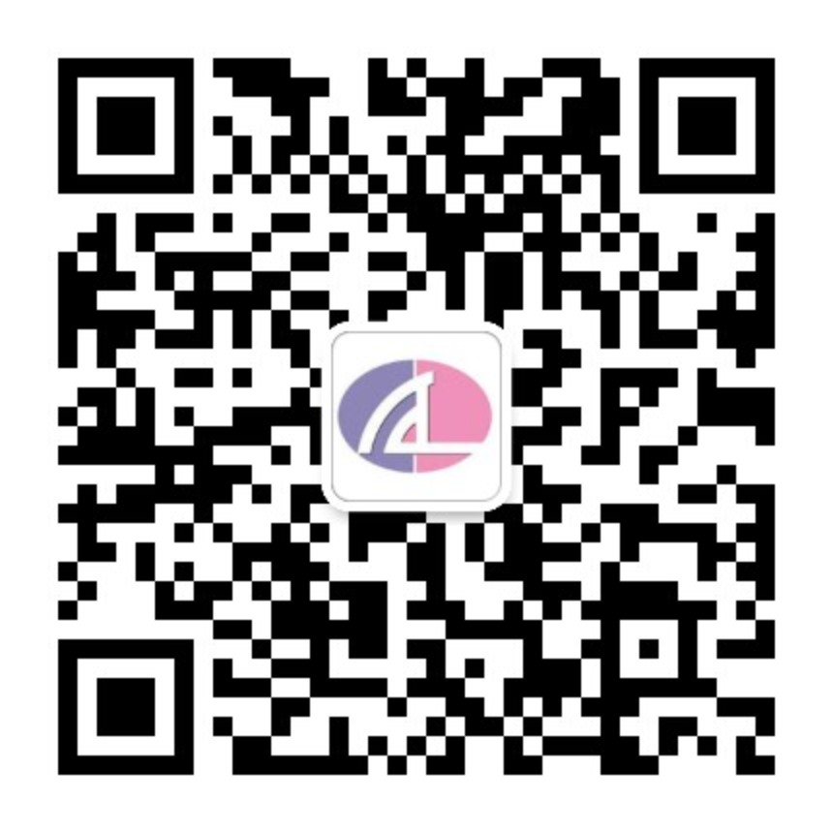
谢 谢
泰达国际心血管病医院

